Slide 1
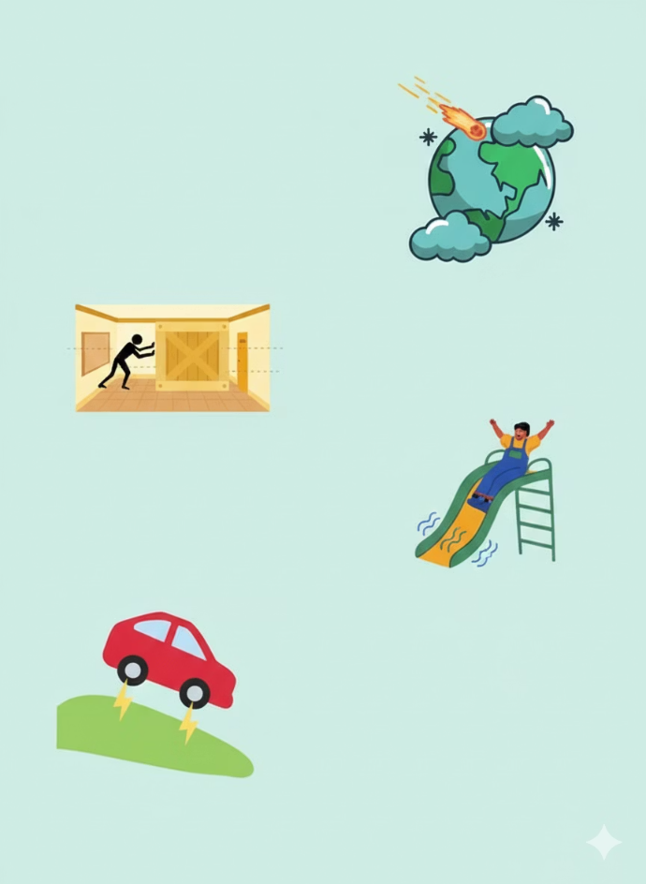

Үйкеліс күші. Техникада үйкелісті ескеру
Бүгінгі сабақта біз үйкеліс күшінің құпияларын ашамыз. Сіздер үйкеліс дегеніміз не екенін, оның қандай түрлері бар екенін білесіздер. Күнделікті өміріміздегі және техникадағы үйкеліс қашан көмектесетінін, қашан кедергі келтіретінін түсінесіздер. Сонымен қатар, үйкеліс күшіне байланысты қарапайым есептерді шығаруды үйренесіздер.
Оқу мақсаты: Тыныштық, домалау және сырғанау үйкелістерін сипаттау, олардың техникадағы маңызын түсіну.
Апта дәйексөзі: «Бірлік түбі – береке.» Бұл дәйексөз бүгінгі сабақта топтық жұмыс кезінде біздің нұсқаулығымыз болады.

Slide 2
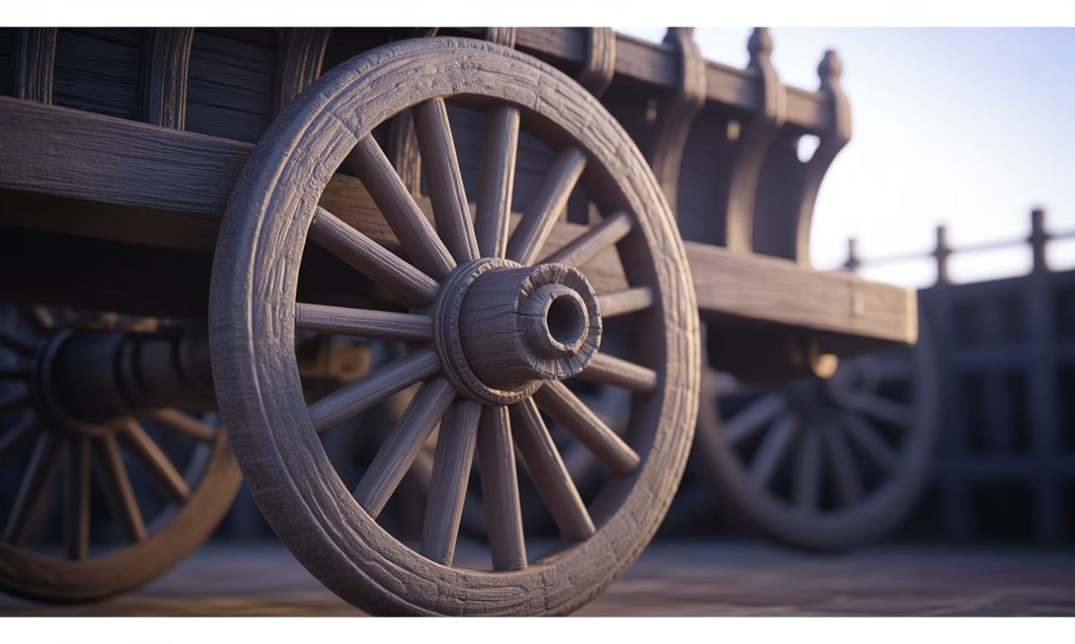
Үйкеліс күші дегеніміз не?
Үйкеліс – бұл екі дене жанасқан кезде және біреуі екіншісінің бетімен қозғалуға тырысқан кезде пайда болатын күш. Үйкеліс күші әрқашан дененің қозғалысына қарсы бағытталады.
Үйкелісті көзге көрінбейтін «қорғаушы» деп елестетуге болады. Ол сізге: «Тоқта! Қайда асығасың? Мен сәл тежеп қояйын!» деп айтады.
Үйкеліссіз өмір мұз айдынындай болар еді – бәрі тайып, біз тұра да алмас едік. Үйкеліс күші біздің қауіпсіз қозғалуымызды, көптеген механизмдердің жұмыс істеуін қамтамасыз етеді.
Үйкеліс күші екі негізгі факторға байланысты: беттердің кедір-бұдырлығына және денелердің бір-біріне қаншалықты қатты басылуына (нормаль күш).

Slide 3
Үйкеліс күші қашан көмектеседі?
Үйкеліс күші біздің күнделікті өміріміздің ажырамас бөлігі. Көптеген жағдайда ол бізге үлкен көмек көрсетеді және қауіпсіздігімізді қамтамасыз етеді.
Жүру және жүгіру
Көліктің тежелуі
Жазу процесі
Құрылыс жұмыстары
Аяқ киіміміздің табаны мен жер арасындағы үйкеліс бізге сырғанаусыз қауіпсіз жүруге мүмкіндік береді. Үйкеліссіз біз әр қадамда тайып жығылар едік.
Автомобиль дөңгелегі мен жол арасындағы үйкеліс машинаның тоқтауына көмектеседі. Бұл жол қауіпсіздігінің маңызды факторы.
Қарындаш немесе қаламның ұшы мен қағаз арасындағы үйкеліс із қалдыруға мүмкіндік береді. Үйкеліссіз жазу мүмкін болмас еді.
Шегелер мен бұрандалардың материалмен берік ұсталуы үйкеліс күшінің арқасында мүмкін болады. Бұл құрылымдардың берік болуын қамтамасыз етеді.

Slide 4
Үйкеліс күші қашан кедергі келтіреді?
Кейбір жағдайларда үйкеліс күші қалаусыз салдарларға әкеледі. Техникада және күнделікті өмірде үйкелісті азайту үшін түрлі әдістер қолданылады.
Механизмдердің қызуы
Аяқ киімнің тозуы
Қозғалыс қиындығы
Қозғалтқыш бөліктерінің үйкелісі олардың қызуына және тозуына әкеледі.
Аяқ киімнің табаны мен жер арасындағы үйкеліс оның тез тозуына себеп болады.
Велосипедтің айналу бөліктеріндегі үйкеліс оны жүргізуді қиындатады.
Шестернялардың тозуы
Есіктердің шықырлауы
Энергия шығыны
Тісті дөңгелектердің үйкелісі олардың қызуына және тез тозуына себеп болады, бұл механизмнің қызмет ету мерзімін қысқартады.
Ілмектердегі үйкеліс есіктердің ашылу-жабылуын қиындатып, олардың шықырлауына әкеледі.
Үйкеліс қозғалыс энергиясының бір бөлігін жылуға айналдырады, бұл тиімділікті төмендетеді.

Slide 5


Үйкеліс күшінің түрлері
Физикада үйкеліс күшінің үш негізгі түрі бар. Олардың әрқайсысы әртүрлі жағдайларда пайда болады және әртүрлі қасиеттерге ие.
Тыныштық үйкелісі
Сырғанау үйкелісі
Домалау үйкелісі
Дене тыныштықта тұрған кезде әрекет ететін күш. Ол дененің қозғалысқа түсуіне кедергі жасайды. Бұл үйкеліс түрі ең күшті болып табылады.
Дене бет бойымен сырғанап қозғалған кезде пайда болады. Ол тыныштық үйкелісінен әлсіз, сондықтан денені қозғалысқа келтіргеннен кейін жалғастыру оңайырақ.
Дене сырғанаудың орнына домалап қозғалған кезде туындайды. Бұл үйкеліс түрі ең әлсіз, сондықтан техникада кеңінен қолданылады.
Мысал: Үстелде тұрған кітапты қозғау үшін қолданған күш.
Мысал: Велосипед дөңгелегі, подшипниктер, шарикті тірегіштер.
Мысал: Шанамен қардың үстімен сырғанау, еденмен жылжитын жиһаз.
Маңызды! Үйкеліс күштерінің арақатынасы: Fтыныштық > Fсырғанау > Fдомалау

Slide 6
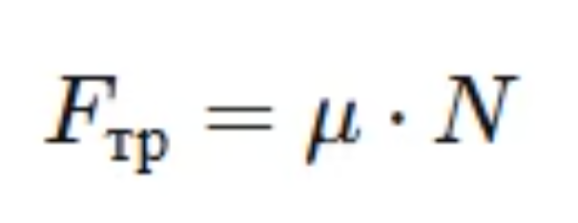
Үйкеліс күшінің формуласы
Масса артқан сайын үйкеліс артады
Дене бетке қаншалықты қатты басылса (массасы үлкен болса), тіреу реакциясы да үлкен болады. Демек, үйкеліс күші де артады.
Формуладағы белгілеулер:
Fтр – үйкеліс күші (Ньютонмен, Н)
μ (мю) – үйкеліс коэффициенті (өлшем бірлігі жоқ)
Беттің кедір-бұдырлығы маңызды
N – тіреу реакциясының күші (Н)
Үйкеліс коэффициенті (μ) беттердің кедір-бұдырлығына байланысты. Кедір-бұдыр бет болған сайын μ үлкен, демек үйкеліс күші де күшті.
Көлденең бет үшін: N = mg, мұндағы m – масса (кг), g – еркін түсу үдеуі (9,8 м/с²).
Әртүрлі материалдар үшін үйкеліс коэффициенті әртүрлі мәндерге ие. Мысалы, мұз бойымен сырғанау үшін μ ≈ 0,02–0,1 (өте төмен), ал резеңке-асфальт үшін μ ≈ 0,7–0,9 (жоғары).

Slide 7
Техникада үйкелісті басқару
Техника мен өндірісте үйкеліс күшін мақсатты түрде арттыру немесе азайту қажет. Бұл қауіпсіздікті қамтамасыз етуде және жұмыс тиімділігін арттыруда өте маңызды.
Үйкелісті арттыру керек жағдайлар
Үйкелісті азайту керек жағдайлар
Автомобиль дөңгелегі мен жол
Подшипниктер
Қауіпсіз қозғалыс пен тежелу үшін жақсы ұстамды қамтамасыз ету қажет.
Домалау үйкелісін пайдаланып, механизмдердің тегіс жұмыс істеуін қамтамасыз етеді.
Аяқ киім табаны
Қозғалтқыш бөлшектері
Құрылысшылар, жүргізушілер үшін тайып кетуден сақтау маңызды.
Май құю арқылы үйкелісті азайтып, тозуды баяулату және қызуды төмендету.
Конвейер таспалары
Рельс пен дөңгалақ
Жүктердің сырғанауын болдырмау үшін үйкелісті арттыру керек.
Пойыздардың тегіс қозғалуы үшін беттерді жылтырату және майлау қолданылады.
Жұмысшы қолғаптар
Механизмдер мен машиналар
Құралдарды берік ұстау үшін қолғаптарға арнайы кедір-бұдыр қабат қолданылады.
Роликтер, подшипниктер, тегістеу арқылы энергия шығынын азайту.

Slide 8

Егер үйкеліс мүлдем жоқ болса не болар еді?
Үйкеліс күші жоқ әлемді елестетіп көріңіздер! Бұл керемет, бірақ өте қауіпті болар еді. Міне, не болатынын ойланайық:
Жүру мүмкін емес
Көліктер басқарылмайды
Біз әрбір қадамда тайып, алға жылжи алмас едік. Аяқ киімнің табаны мен жер арасында ешқандай ұстамды болмайтын.
Машиналар тоқтай алмай, бұрылыста бақылаудан шығып кететін. Жол қозғалысы толық тоқтар еді.
Заттар ұстамайды
Құрылымдар ыдырайды
Қолымызға алған кез келген зат тайып түсіп кететін. Қаламмен жазу, құралмен жұмыс істеу мүмкін болмас еді.
Бұрандалар, шегелер ұстамайды. Ғимараттар, көпірлер, барлық құрылымдар ыдырап кетер еді.
Ойланайық: Үйкеліс – бұл біздің өміріміздің негізі. Ол бізге қауіпсіз қозғалуға, жұмыс істеуге, тіпті тұруға мүмкіндік береді!

Slide 9

1-Тапсырма: Әртүрлі беттердегі үйкелісті зерттеу
Бұл тәжірибелік жұмыста сіздер әртүрлі беттерде үйкеліс күші қалай өзгеретінін өз көзіңізбен көресіздер және өлшейсіздер. Жұптық жұмыс арқылы бірлік пен ынтымақтастық дағдыларыңызды дамытасыздар.
Құралдар:
Нұсқаулық (қадамдық орындау):
Ойыншық машина немесе өшіргіш
Әр бетті кезекпен дайындаңыз
Сызғыш (20–30 см)
Машинаны әр бетте бірдей күшпен итеріңіз
Дәптер беті
Машина қанша қашықтыққа жүрді, сызғышпен өлшеңіз
Мата бөлігі
Нәтижелерді төмендегі кестеге жазыңыз
Пластик немесе үстел беті
Қай бетте үйкеліс ең көп, қайсысында ең аз екенін анықтаңыз
Бет түрі
Тоқтау қашықтығы (см)
Үйкеліс күші
Дәптер беті
Мата
Үстел/пластик
1
Қай бетте үйкеліс күші ең көп болды?
2
Қай бетте үйкеліс ең аз болды?
Тоқтау қашықтығы ең қысқа бетті көрсетіңіз және себебін түсіндіріңіз.
Машина ең алысқа жүрген бетті атаңыз.
3
Неліктен тоқтау қашықтығы бет түріне байланысты өзгерді?
4
Жалпы қорытынды жасаңыз
Беттің кедір-бұдырлығы мен үйкеліс арасындағы байланысты түсіндіріңіз.
«Үйкеліс артқан сайын тоқтау қашықтығы ...» деген сөйлемді аяқтаңыз.
Бағалау (3 балл): Кестені толтыру – 1б | Үйкелісі көп/аз беттерді анықтау – 1б | Байланысты түсіндіру – 1б

Slide 10
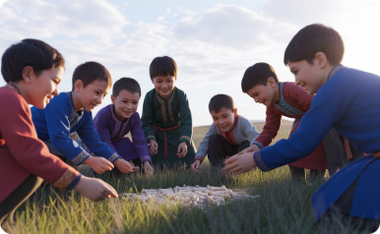
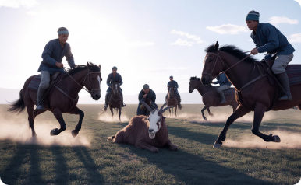
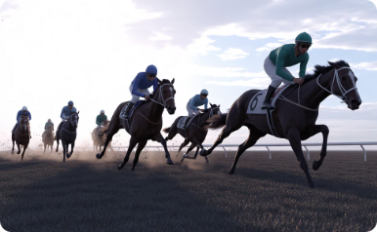
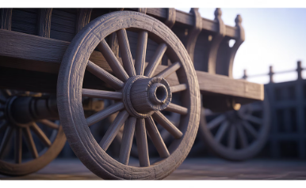
2-Тапсырма: Үйкеліс қазақтың ұлттық ойындарында
Бұл тапсырмада сіздер қазақтың ұлттық ойындары мен тұрмыс құралдарындағы үйкеліс күшінің маңызын зерттейсіздер. Топтық жұмыс арқылы бірлік пен ынтымақтастық құндылықтарын нығайтасыздар.
Асық ойыны
Көкпар
Бәйге
Арба дөңгелегі
Асықтың жермен үйкелісі оның қозғалысын тоқтатады. Нақ осы үйкеліс күшін бағалап, ойыншылар дәл лақтыруды үйренеді.
Аттың тұяғы мен жер арасындағы үйкеліс шабандоздың қауіпсіздігі үшін өте маңызды. Сырғанау қауіпті жағдай туғызады.
Ат жарысында тұяқ пен топырақ арасындағы үйкеліс аттың жылдамдығына және қауіпсіздігіне әсер етеді.
Ежелгі қазақтардың арбасында дөңгелек пен білік арасындағы үйкелісті азайту үшін май жағылған.
Топтық тапсырма (постер жасау)
Топпен бір ұлттық ойынды немесе тұрмыс құралын таңдап, төмендегі сұрақтарға жауап беріп шағын постер дайындаңыздар:
01
02
03
Үйкеліс қай жерде пайда болады?
Қауіпсіздік пен тиімділікке әсері
Бірлік пен ынтымақ байланысы
Таңдаған ойын/құралда үйкеліс күші қалай және қайда әсер ететінін анықтаңыз.
Үйкеліс қалай көмектесетінін немесе кедергі келтіретінін талдаңыз.
Бұл әрекетте адамдар қалай бірлесіп жұмыс істейтінін көрсетіңіз.
Постер мысалы: Көкпар ойыны
Көкпар ойынында аттың тұяғы мен жер арасындағы үйкеліс шабандоздың тайып кетпеуі үшін өте маңызды. Үйкеліс аттың қозғалысын тұрақтандырады және қауіпсіз ойын жүргізуге мүмкіндік береді. Бұл ойында бірлік, батылдық және ынтымақтастық сияқты ұлттық құндылықтар айқын көрінеді. Топ мүшелері бір мақсатқа жету үшін үйлесімді әрекет етеді.
Бағалау (2 балл): Үйкеліс рөлін түсіндіру – 1б | Құндылықтарды байланыстыру – 1б

Slide 11
3-Тапсырма: Деңгейлік есептер
Төменде үш деңгейдегі есептер берілген. Әрқайсысы үйкеліс туралы білімдеріңізді тексеруге және тереңдетуге арналған. Барлығы 5 балл.
C-деңгей: Талдау (2 балл)
B-деңгей: Түсіну (2 балл)
Ойлау және түсіндіру есебі
A-деңгей: Білу (1 балл)
Функционалдық сауаттылық тапсырмасы
Үйкелістің түрлеріне мысал келтіріңдер
Жағдай: Автокөлік тежегішті басқаннан кейін бірден тоқтамайды. Кейде бірнеше метр жүреді.
Үш түрлі үйкелісті (тыныштық, сырғанау, домалау) сипаттап, әрқайсысына өмірден бір-бірден мысал келтіріңіз.
Жағдай: Қыста жол мұз болып қалды. Жол қызметкерлері мұздың үстіне құм сеуіп жүр.
Сұрақтар:
Сұрақтар:
Бұл құбылысты үйкеліс және инерция ұғымдары арқылы толық түсіндіріңіз
Үйкеліс түрі
Мысал
Неліктен құм себіледі? (Үйкелісті арттыру/азайту)
Бұл қай үйкеліс түріне әсер етеді?
Үйкеліс жеткіліксіз болса (мысалы, мұз бетінде) қандай қауіп туады?
Тыныштық үйкелісі
Қай мамандықтардың қауіпсіздігі үшін бұл маңызды? (Кемінде 3 мамандық атаңыз)
Бұл қауіпті азайту үшін қандай техникалық шаралар қолданылады? (Кемінде 3 шараны атаңыз: қысқы шина, жол жабыны, протектор, ABS жүйесі т.б.)
Сырғанау үйкелісі
Бағалау: Үйкелісті арттыру себебін түсіндіру – 1б | Үйкеліс түрі мен мамандықтарды көрсету – 1б
Домалау үйкелісі
Бағалау: Барлық үш түріне дұрыс мысал келтірсе – 1 балл
Бағалау: Құбылысты түсіндіру – 1б | Қауіптер мен шараларды көрсету – 1б
Жалпы бағалау: Барлық үш деңгей бойынша жинаған ұпайларыңызды қосыңыз. Максимум 5 балл.

Slide 12
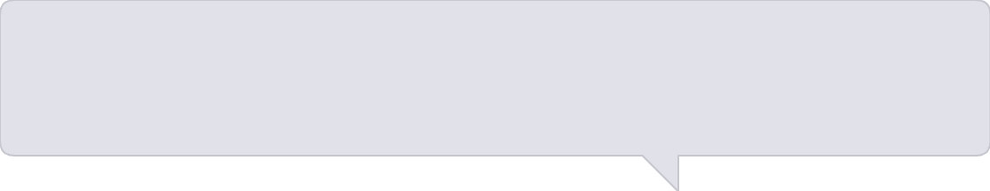

Сабақты қорытындылау және рефлексия
Сабақтың соңында біз үйренгенімізді бекітіп, өз білімімізді бағалаймыз. Бірлік пен ынтымақтастықтың маңызын түсінеміз.
Қысқа тест (3–4 минут)
Өзін-өзі бағалау: «Бағдаршам» әдісі
1
Үйкелістің үш түрін атаңыз
🔴 Қызыл
Әрқайсысын қысқаша сипаттап, бір-бір мысал келтіріңіз.
Тақырып маған түсініксіз. Қосымша түсініктеме қажет.
2
Тыныштық пен сырғанау үйкелісінің айырмашылығы
Бұл екі үйкеліс түрінің қашан пайда болатынын және қайсысы күштірек екенін түсіндіріңіз.
🟡 Сары
Жартылай түсіндім. Кейбір сұрақтарым бар.
3
Домалау үйкелісінің артықшылығы
Неліктен техникалық құрылғыларда домалау үйкелісі жиі қолданылатынын негіздеңіз.
🟢 Жасыл
Толық түсіндім. Басқаларға түсіндіре аламын.
Құндылықтарға рефлексия
«Бірлік түбі – береке» дәйексөзіне қайта оралайық:
Бүгінгі сабақта біз бірлік пен ынтымақты қалай көрсеттік? Зерттеу мен есептерді орындауда кім сізге көмектесті? Сіз кімге көмек бердіңіз?
«Жұптық жұмыста серігім маған беттердің айырмашылығын түсінуге көмектесті.»
«Топтық постер жасауда әркімнің пікірі маңызды болды. Бірге жұмыс істегенде оңай болды!»
«Есептерді шешуде бір-бірімізге түсіндіріп отырдық. Бұл өте пайдалы еді.»

Slide 13




Үйге тапсырма: Зерттеу жұмысы
Үйде немесе мектеп аймағында үйкеліс күшінің мысалдарын іздеп, жасанды интеллект көмегімен талдау жасайсыз. Бұл заманауи технологияны білім алуда қолдануды үйренесіз.
1-қадам: Мысалдарды іздеу және фотоға түсіру: Үйіңізде, аулада немесе мектепте үйкеліс күші әсер ететін кемінде 5 жағдайды тауып, фотоға түсіріңіз.
Есік ілмегі, Велосипед дөңгелегі, Баспалдақ, Кілем, Аяқ киім табаны, Терезе шеңбері, Құрылыс құралдары
2-қадам: ИИ-ға сұрақ қою: ChatGPT немесе басқа жасанды интеллект қызметіне мына сұрақты жазыңыз:
«Мына жағдайларда (фотоларды сипаттап жаз: мысалы, есік ілмегі, велосипед дөңгелегі т.б.) қандай үйкеліс түрі (тыныштық, сырғанау, домалау) басым және оның техника қауіпсіздігі үшін маңызы қандай?»
3-қадам: Конспект жасау
ИИ берген жауапты өз сөзіңізбен дәптерге жазыңыз. Әр объект үшін төмендегіні көрсетіңіз:
Объектінің аты: (мысалы, велосипед дөңгелегі)
Үйкеліс түрі: (домалау үйкелісі)
Маңызы: (тегіс қозғалыс үшін үйкелісті азайтады, энергия үнемдейді)
4-қадам: Сыныпта таныстыру
Келесі сабақта 1–2 мысалыңызды сыныптастарыңызға таныстыруға дайын болыңыз. Фотоны көрсетіп, үйкеліс түрін және оның маңызын түсіндіріңіз.
Маңызды ескертпе: Жасанды интеллектті қауіпсіз және сыпайы пайдаланыңыз. ИИ – бұл көмекші құрал, бірақ түсіну және өз ойыңызды қалыптастыру сізге байланысты. ИИ-дан алған жауапты мұқият оқып, өзіңіз түсінгеннен кейін ғана жазыңыз.
Сәттілік тілейміз! Зерттеуіңіз қызықты және пайдалы болсын. Келесі сабақта кездескенше! 🎓

